Slide 1




ĐỀ TÀI: TÌM HIỂU VỀ CÁC DỊCH VỤ HỖ TRỢ MACHINE LEARNING AWS VÀ VIẾT ỨNG DỤNG MINH HỌA (Báo cáo lần 02)
GVHD: Thầy Huỳnh Xuân Phụng
SVTH:
Nguyễn Minh Luân
Đào Quyết Phong
Đậu Nguyễn Nam Sơn

Slide 2

CẢI THIỆN SO VỚI BÁO CÁO LẦN 01
Thực nghiệm so sánh hiệu năng Sagemaker với Google Collab
Tinh chỉnh và tối ưu lại thuật toán, code training
Deploy ứng dụng
GVHD: TS. Huỳnh Xuân Phụng

Slide 3
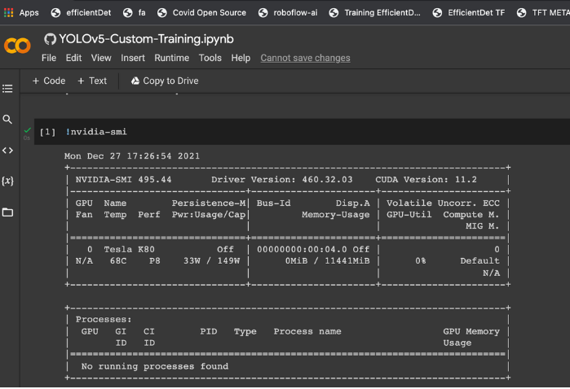
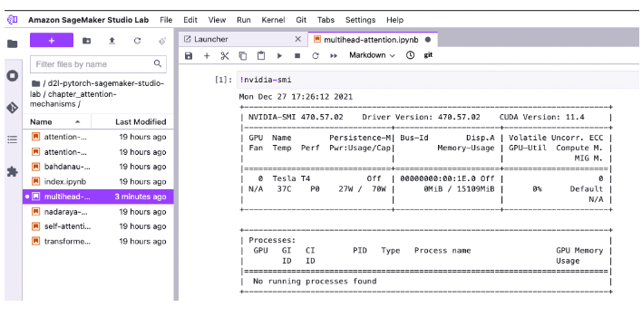
SO SÁNH SAGEMAKERS VÀ GOOGLE COLLAB
Hardware
SAGEMAKERS
GOOGLE COLLAB
GVHD: TS. Huỳnh Xuân Phụng

Slide 4
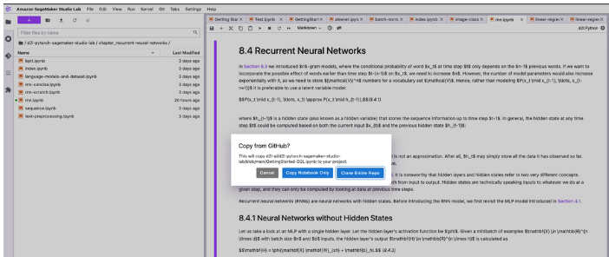
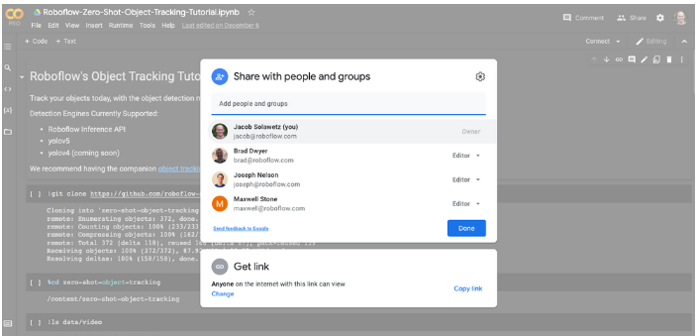
SO SÁNH SAGEMAKERS VÀ GOOGLE COLLAB
Shareability
SAGEMAKERS
GOOGLE COLLAB
GVHD: TS. Huỳnh Xuân Phụng

Slide 5
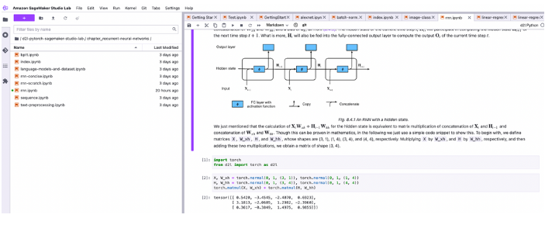
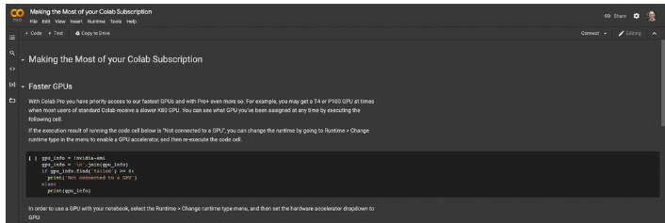
SO SÁNH SAGEMAKERS VÀ GOOGLE COLLAB
UI
SAGEMAKERS
GOOGLE COLLAB
GVHD: TS. Huỳnh Xuân Phụng

Slide 6
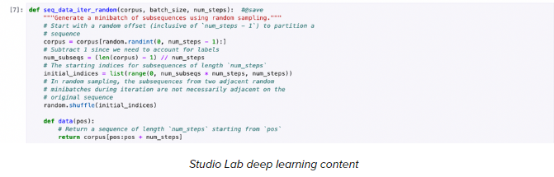
TINH CHỈNH VÀ TỐI ƯU CODE
Resources
SAGEMAKERS HỖ TRỢ DEEPLEARNING
GVHD: TS. Huỳnh Xuân Phụng

Slide 7
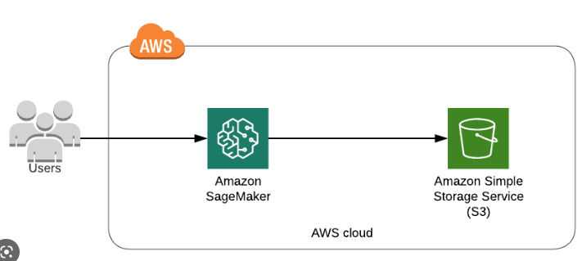

GVHD: TS. Huỳnh Xuân Phụng

Slide 8
THANKS YOU
GVHD: TS. Huỳnh Xuân Phụng

